Slide 1

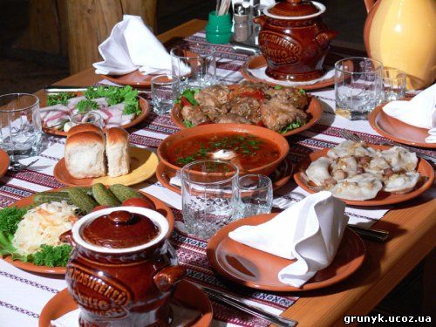
Верховинська ЗОШ І-ІІІ ступенів
Гуцульська кухня
Підготувала:
Уршеджук Ю.І.
Верховина 2013

Slide 2
Гуцульська кухня —
це така ж культурна спадщина українського народу, як мова, література, мистецтво, це неоціненний здобуток, яким можна пишатися, який не слід забувати.

Slide 3
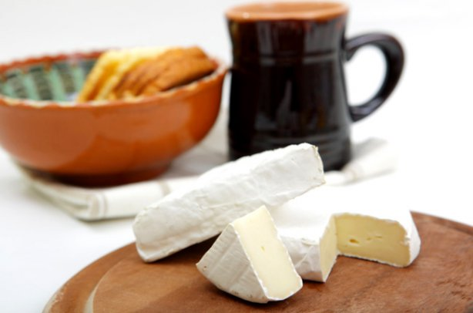
Гуцульська кухня створювалась протягом багатьох віків, тому вона в певній мірі відбиває не тільки історичний розвиток українського народу а й звичаї, традиції та культуру.

Slide 4
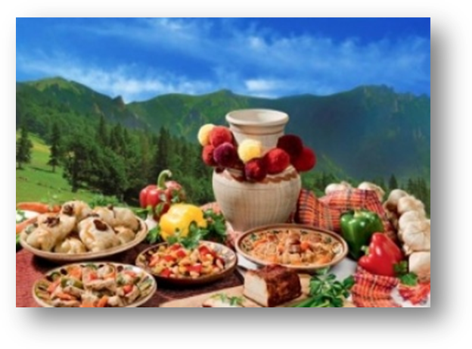
Гуцульська кухня, як і багато відомих кухонь світу, відрізняється своєю самобутністю і своєрідністю.
У рецептах, яких налічується більше 5 тисяч, з легкістю поєднуються такі продукти, як буряк, свиняче сало, пшеничне борошно.

Slide 5
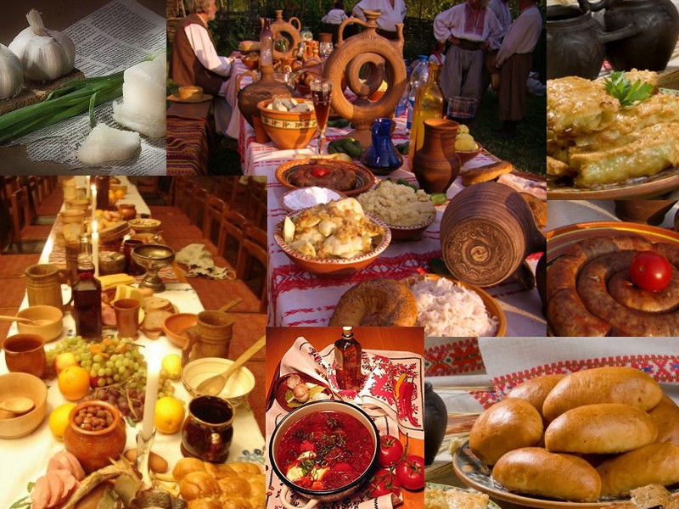
Своєрідність гуцульської ї кухні виражається:
по-перше у використанні таких продуктів, як свинина, сало, буряк, пшеничне борошно;
по-друге у технології приготування їжі. Це теплова обробка великої кількості продуктів на фоні одного основного і визначального

Slide 6
Вона давно одержала поширення далеко за межами України

Slide 7
Основні страви | Рідкі | Борщ, Гречаний суп, Затірка, Капусняк,Квасок, Крупник, Куліш,Лемішка,Огірочник, Соломаха, Холодник,Юшка,Щерба
Другі страви | Інші | Вареники,Верещака,Галушки,Голубці, Гречаники,Гурка,Деруни,Душенина, Завиванець ,Картопляники,Кендюх , Кров'янка,Крученики,Полядвиця, Січеники ,Хляки (ґляґи),Холодець, Шпундра,Язик
Гарніри та закуски |  | Банош,Гречана каша,Каша,Квашена капуста, Книш та книшики ,Корж, Кулеша, Лемішка(гойданка),Малай ,Налисники, Пампушка, Потапці,Сало, Смалець, Тетеря† ,Шкварки

Slide 8
Приправи та спеції | Хрін ,Часник
Молочні страви | Бринза,Маслянка ,Морозиво,Пряжене молоко,Ряжанка
Десерти та ласощі | Бублики,Ватрушки,Вергуни,Зубці†, Кваша† ,Кисіль ,Мандрика ,Млинці, Оладки,Папушники ,Пиріжки,Пиріг, Плетеники ,Присканці ,Пряники,Путря† , Пухкеники,Сирники, Сметанники,Соложеник,Стовпці, Стуленики,Черешнянка
Алкогольні напої | Варенуха,Горілка,Запіканка,Малинівка,Медовуха,Спотикач ,Цитринівка
Безалкогольні напої | Квас,Кисляк,Молоко,Компот
Ритуальна кухня | Калита,Коровай,Крашанка,Кутя,Лежен,Паска,Узвар ,Шишки,Шулики

Slide 9
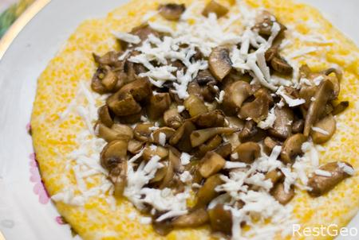
Рецепт кулеші із грибами
1. Гриби мілко порізати і смажити до готовності на маленькому вогні. Додати солі і меленного чорного перцю.
2.Молоко довести до кипіння. Додати щіпку цукру і солі. З сіллю не переборщити, враховуючи, що бринза досить солона.
3.Всипати в молоко тонкою струєю (принцип готування манки) кукурудзяну крупу. Крупа повинна бути дрібного помолу.
4.Постійно помішуючи варити до загустіння на маленькому вогні. Якщо потрібно, можна додати трохи води. Приблизний час варіння 10-15 хвилин. Вимкнути вогонь. Додати вершкового масла і накрити кришкою.
5.Викласти банош у горнятко.
інгредієнти:
- Кукурудзяна крупа - 200 г
- Вершки 10% - 1 пачка
- Печериці - 100 г
- Куряче філе - 150 г
- Оливкова олія - ​​2 ст. ложки
- Суміш трав - 1 ст. ложка
- Сіль за смаком.
6.Засипати бринзою. І зверху викласти смажені гриби.

